Slide 1
Praxisimpuls Qualitätssicherung Biogut
Eine Maßnahme zur Sicherung hochwertiger Kreisläufe

Slide 2
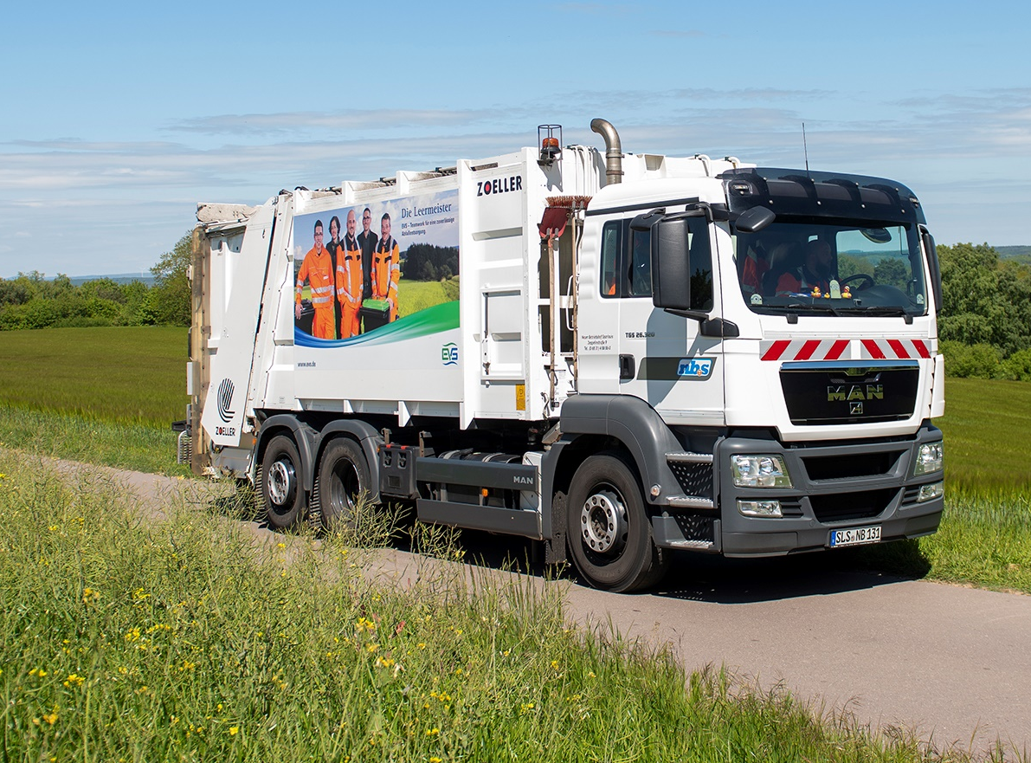
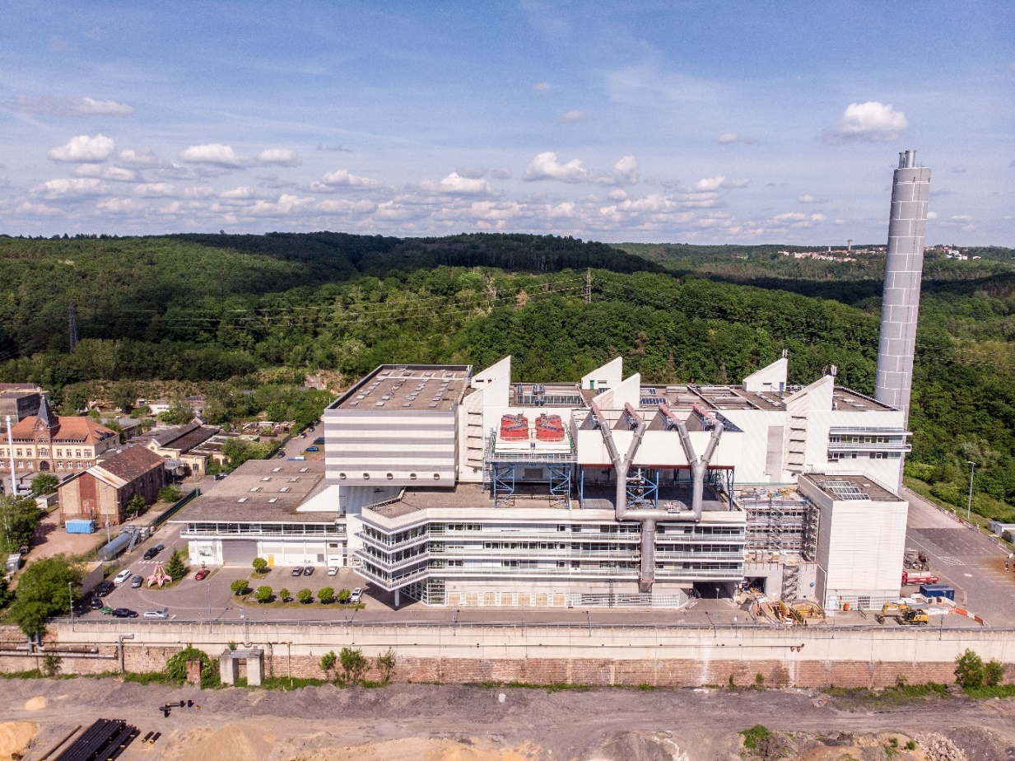
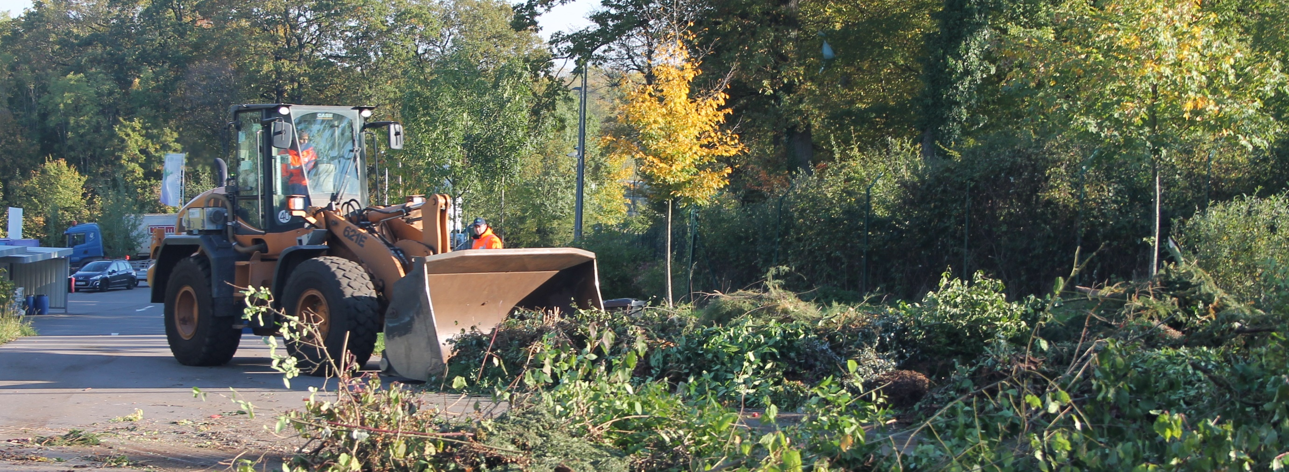
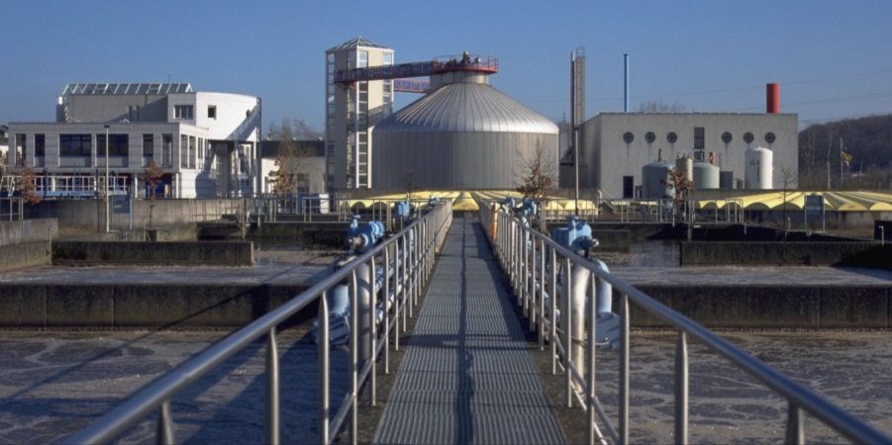
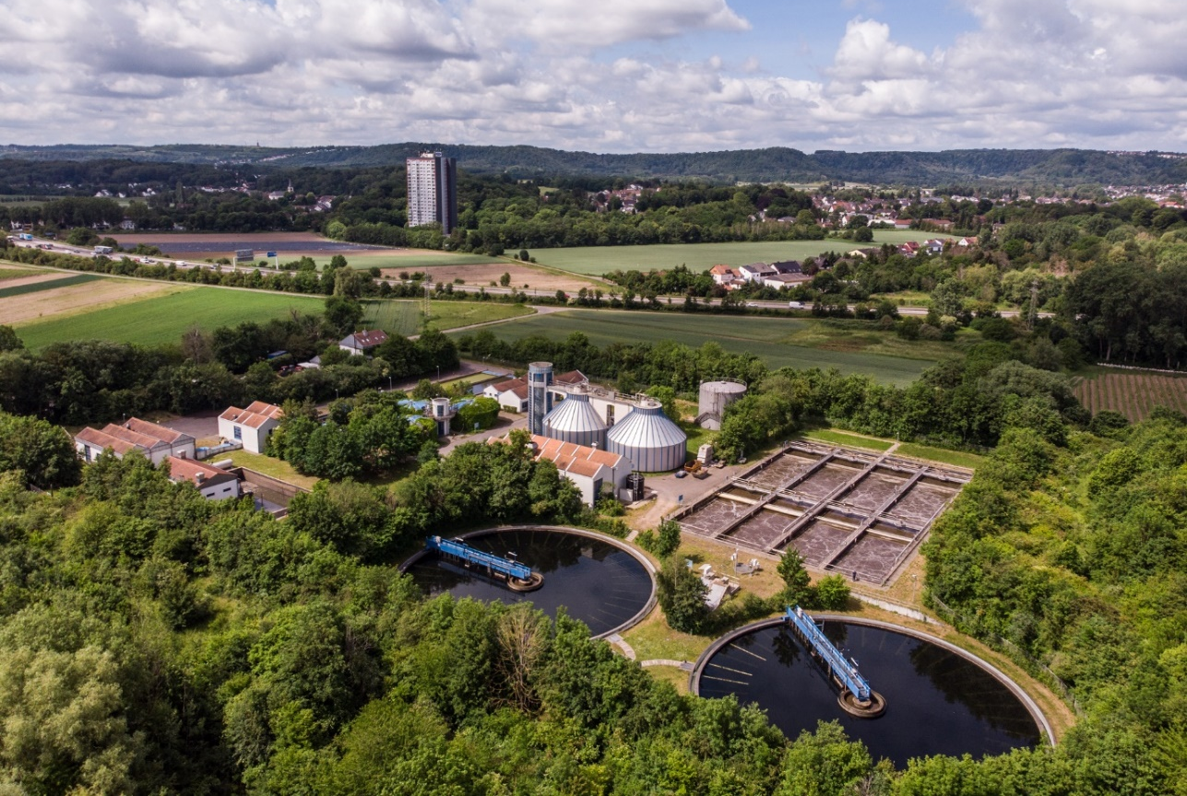
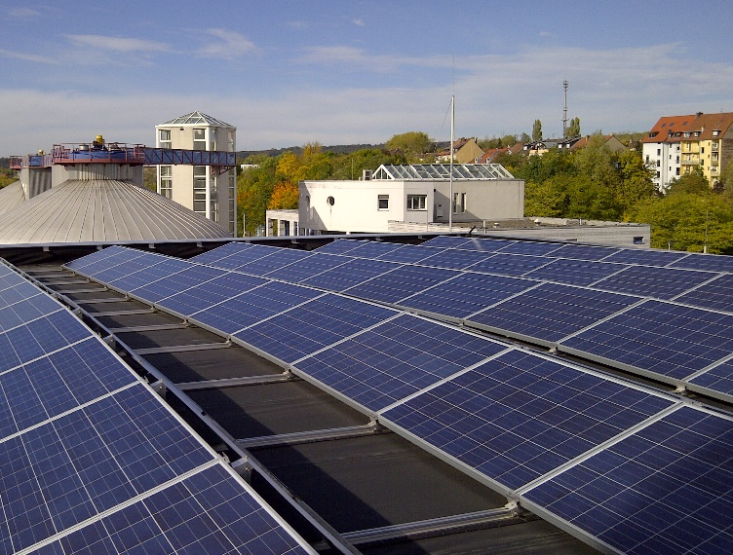
Der EVS im Überblick Von der Abwasserwirtschaft und Abfallwirtschaft zum Kreislauf- und Ressourcenmanager
Strom

Slide 3
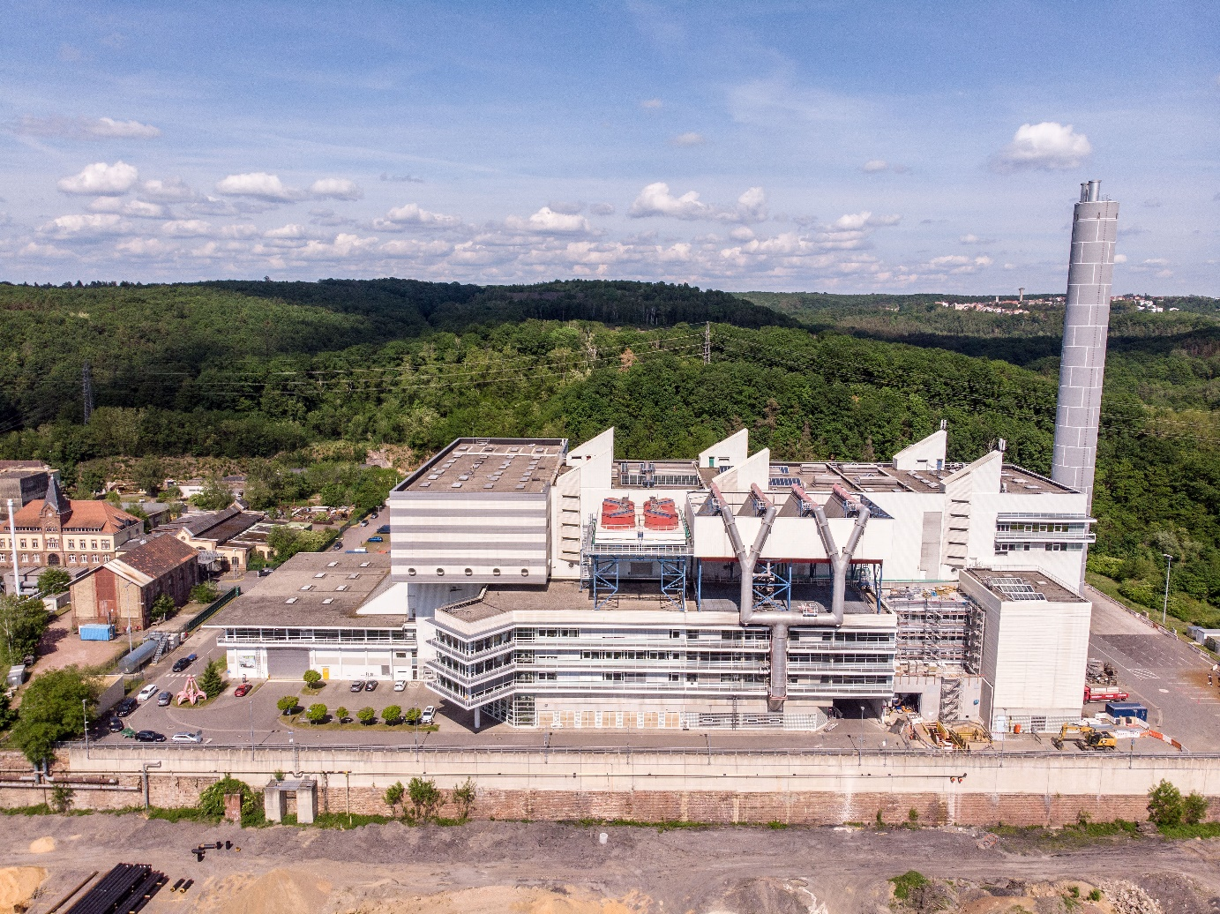
Der EVS im Überblick: Abfallwirtschaft Anlagen
Zentrale Abfallverwertungsanlage (AVA) Velsen genehmigte Jahreskapazität von 255.000 Tonnen Haus- und Gewerbeabfall
21 EVS Wertstoff-Zentren ca. 12.700 Tonnen gesammelte Wertstoffe (2023)
Kompostwerk Ormesheim
2 moderne EVS Deponien & Umladestationen
NEU: Bau und Betrieb EVS BioMasseZentrum (geplante Inbetriebnahme 2027)
Abfallverwertungsanlage (AVA) Velsen

Slide 4
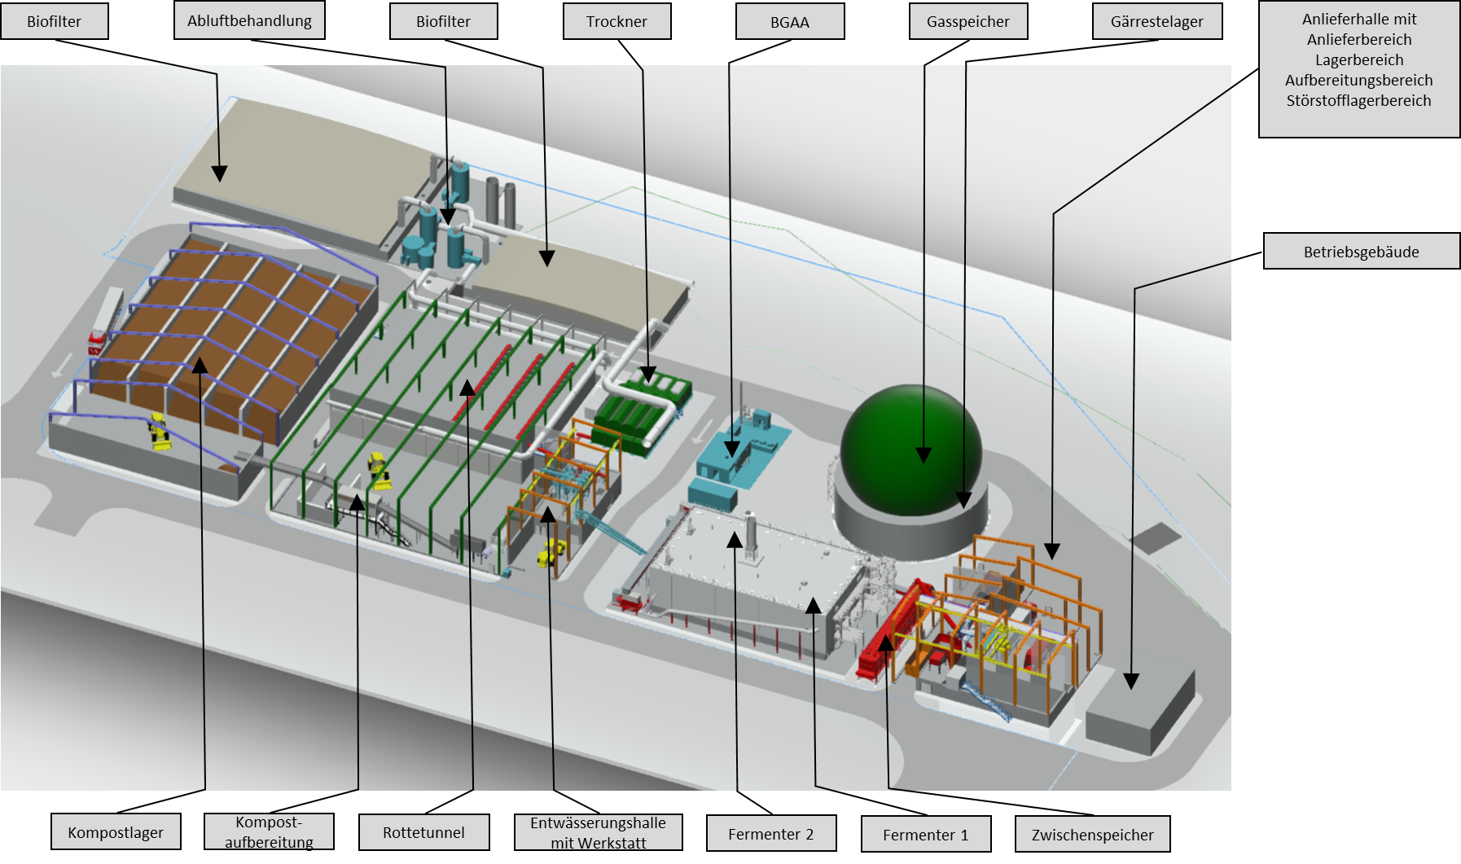
EVS BioMasseZentrum (BMZ)
Weiterentwicklung Standort Velsen zum Umweltcampus
Leitinvestition zur Schließung Regionaler Stoffkreisläufe
Investitionsvolumen ca. 50 Mio. Euro
Baustart 22. August 2025
Input 55.000 Mg/a Biogut und max 5.000 Mg/a Grüngut
Output 4 Mio. Nm³ Biogas (Erdgasqualität) und 13.000 Mg/a gütegesicherter Fertigkompost

Slide 5
Abfallrechtliche und übergeordnete Aspekte
Kreislaufwirtschaftsgesetz („KrWG“, Inkrafttreten novellierte Fassung 28.10.2020) sowie Bioabfallverordnung („BioabfV“, novellierte Fassung 28.04.2022) mit immer strikteren Vorgaben zur Getrennterfassung und zur Qualität von erfassten Bioabfällen (Reduktion biogener Anteil im Restabfall, Reduktion Störstoffanteile im Biogut).
Bundesweit, aber auch im Saarland trotz sehr intensiver Informations- und Sensibilisierungsmaßnahmen, nach wie vor deutlich zu viele Störstoffe (Metalle, Restabfälle, Kunststoffe, Gefahrstoffe) im Biogut.
EVS BioMasseZentrum Velsen („BMZ“) und Biogut-Vergärungsanlage mit anschließender Produktion hochwertiger, gütegesicherter und entsprechend zertifizierter Komposte benötigt bestmögliche Ausgangsqualität in den Bioabfallgefäßen!
Eine höhere Qualität des Bioguts führt zu geringeren Verwertungskosten, was wiederum die Abfallgebühren reduziert.
Grundsätzlich gilt: Wir brauchen mehr Qualität in unseren Kreisläufen!

Slide 6
Ziel 1: Erhöhung des Anschlussgrades – Mehr Bioabfall getrennt sammeln
45 EVS-Kommunen, ca. 142.000 Gefäße
Attraktive Gebühr mit Lenkungswirkung
Leerungsintervall 14-tägig
Festpreis, keine Leerungszählgebühr oder Verwiegegebühr!
Kontinuierliche Steigerung des Anschlussgrades auf 59,2% (2024) bei EVS-Kommunen
Praxisimpuls Qualitätssicherung Biogut – eine Maßnahme zur Sicherung hochwertiger Kreisläufe

Slide 7
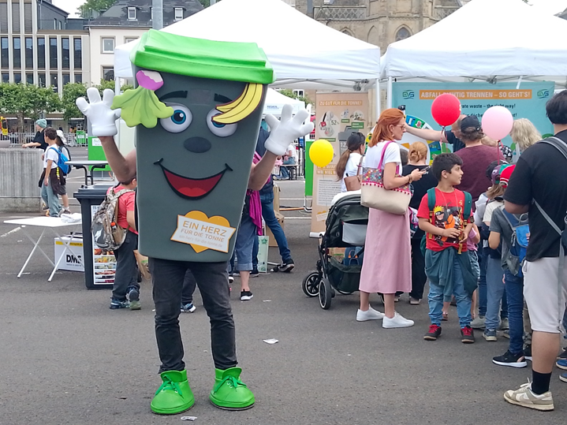
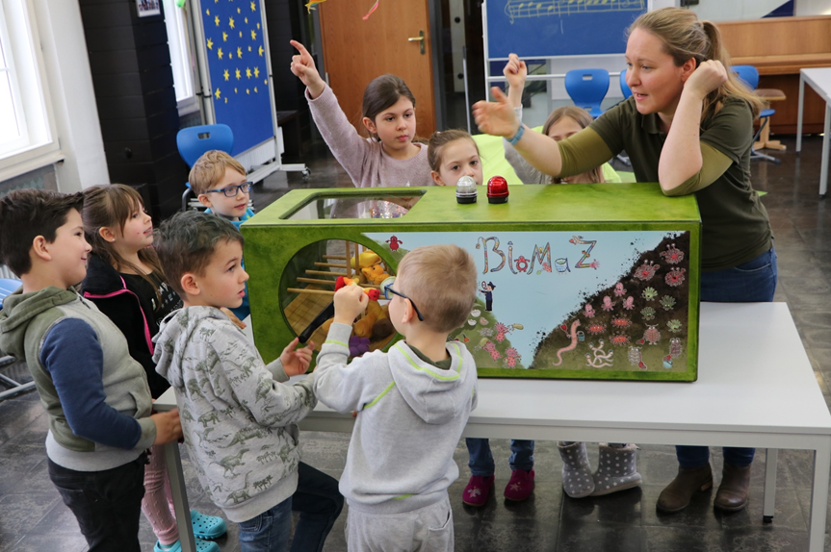
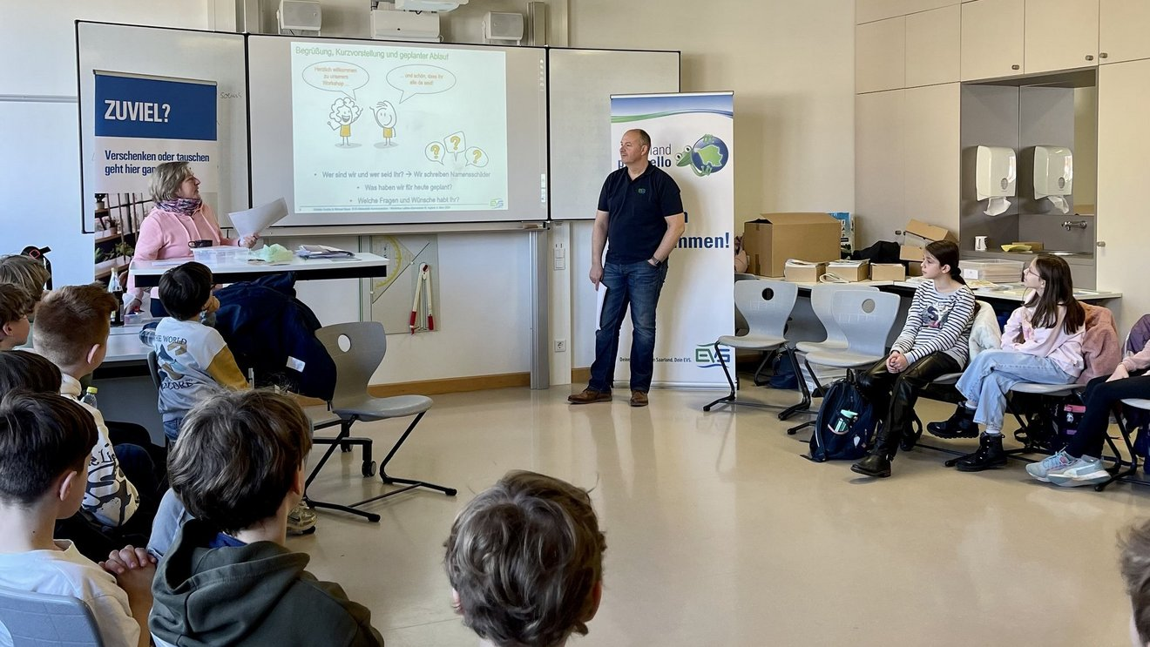


Ziel 2: Bessere Bioabfallqualität, weniger Plastik!

Slide 8

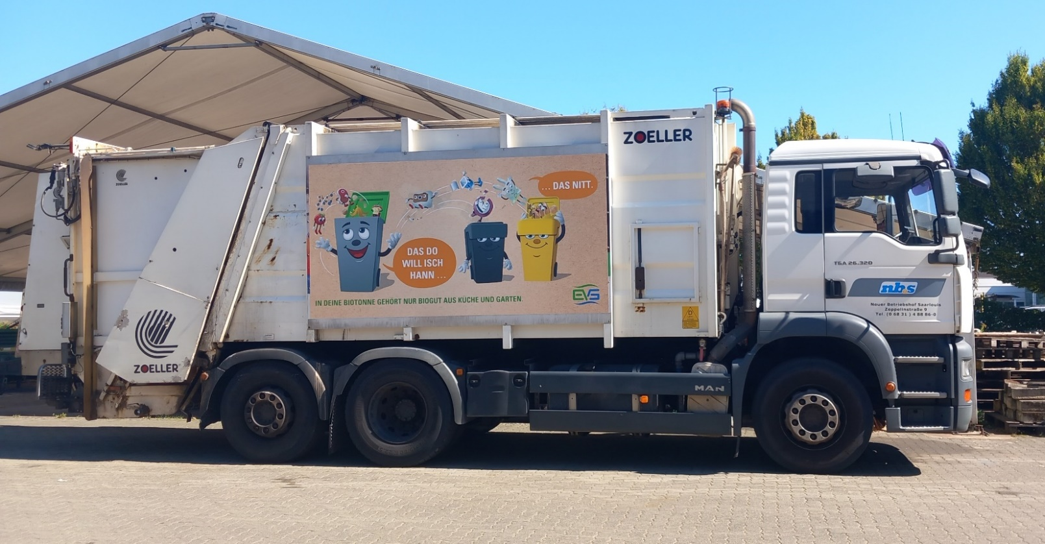

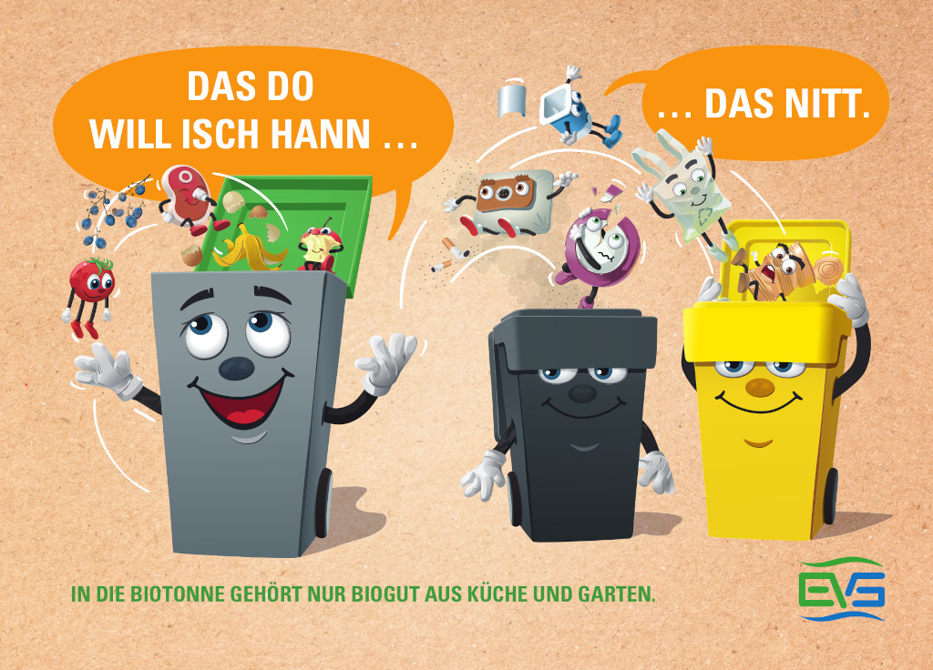
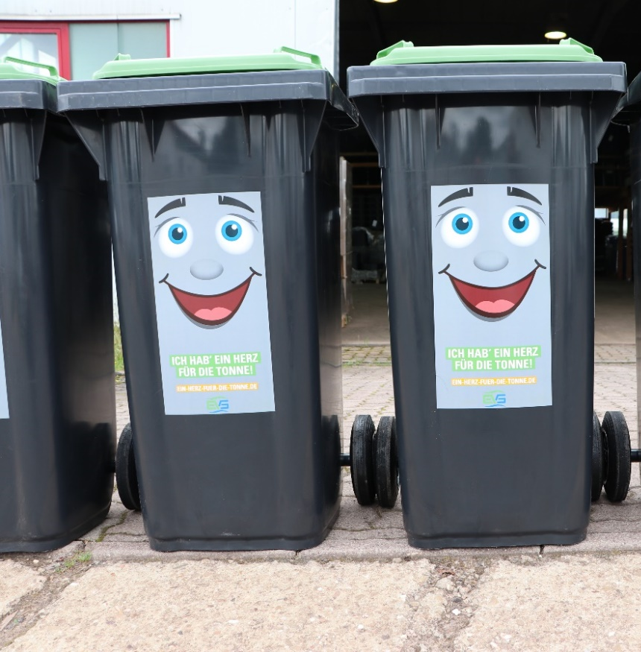
Ziel 2: Bessere Bioabfallqualität, weniger Plastik!

Slide 9
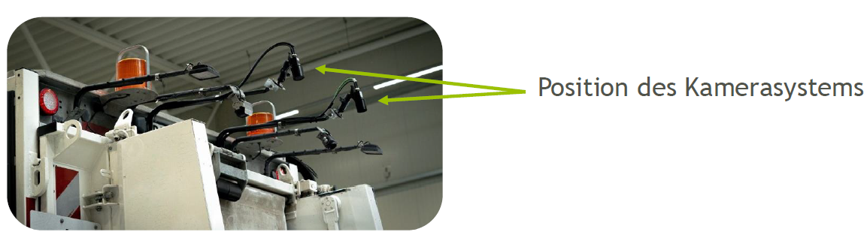
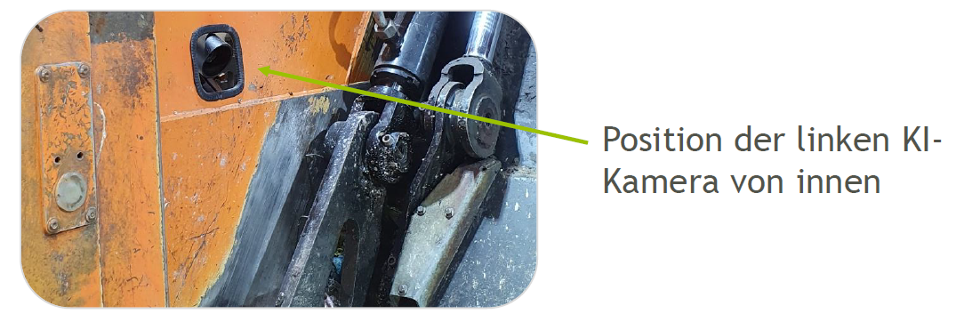
Ziel 2: Bessere Bioabfallqualität, weniger Plastik! Das neue Detektionssystem / Beispiele C-Trace Kamerasysteme
Fotos: Fa. C-Trace

Slide 10
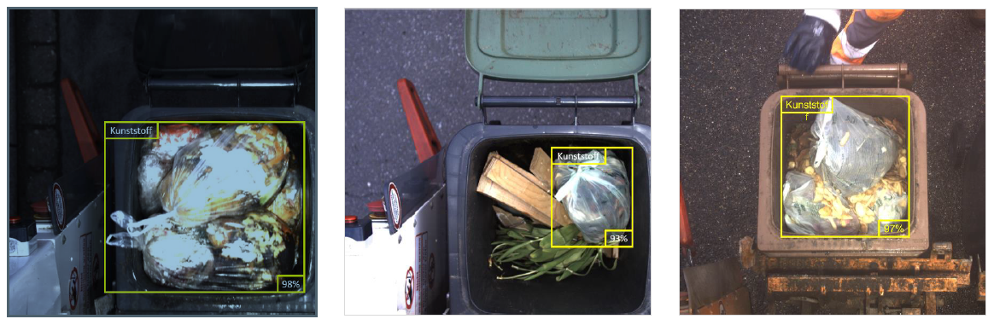
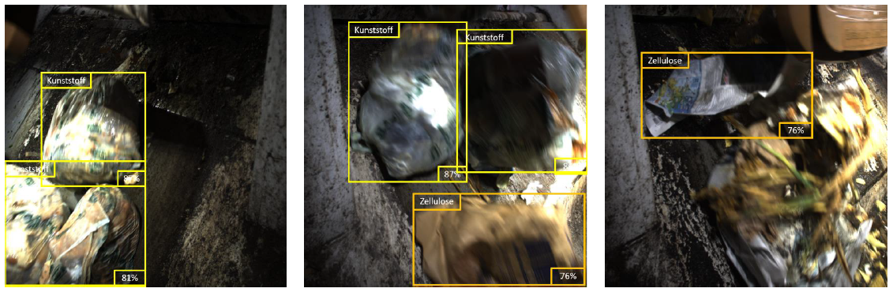
Technische Umsetzung / Beispiele C-Trace Kameraaufnahmen
Beispielaufnahmen
der Fa. C-Trace in
„TopView“
sowie
„InsideView“
mit Angabe Zuordnungssicherheit
der KI in %

Slide 11
Einführung in Phasen
Kommunikation: Vorabinformation der Kunden und Kommunen (Zeitungen und Amtsblätter; Regionalfernsehen; Social Media)
Vorwarnphase: gelbe Anhänger und „Durchleeren“ (TopView) (Ausnahmefälle bleiben stehen)
Komplette Nutzung des Systems: Stehenlassen fehlbefüllter Tonnen (TopView) -> Nachsortierung durch Nutzer oder Leerung mit der nächsten Restmüllabfuhr Anschreiben/Sanktionierung bei versteckten Fehlstoffen (InsideView)

Slide 12


„Vorwarnphase“
Kommunikation als Schlüsselfaktor zur sanktionsfreien Reduzierung der Fehlwürfe
QR-Code verlinkt
Infoseite
Nutzung Piktogramm

Slide 13

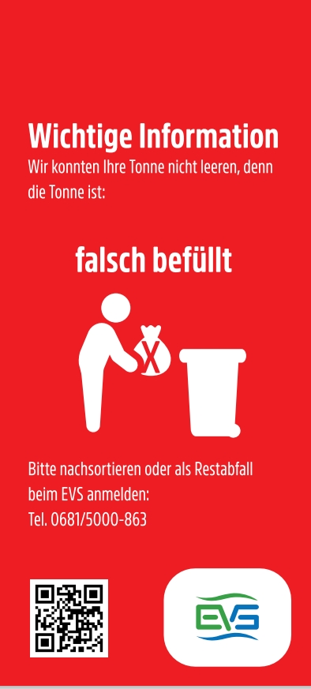
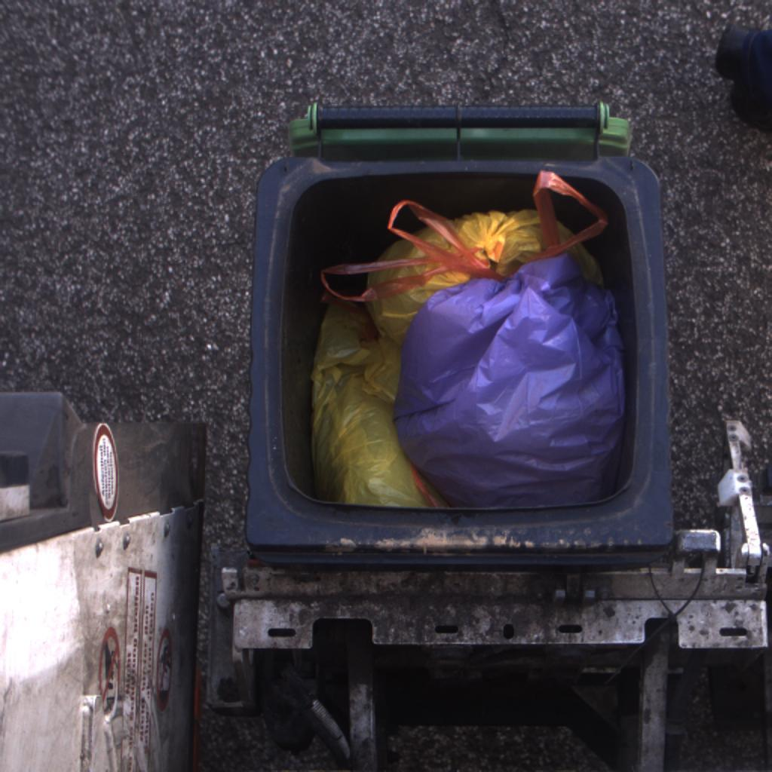
Fehlbefüllung

Slide 14
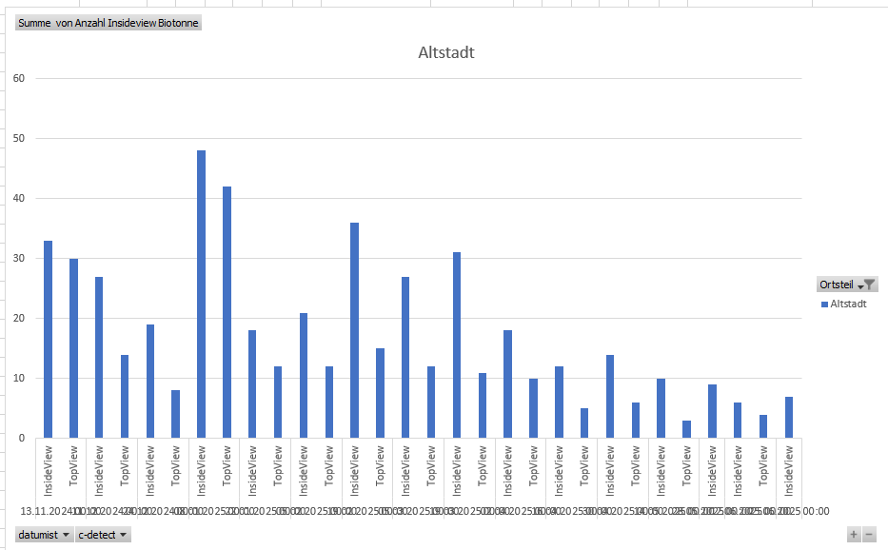
Entwicklung in den Pilotgemeinden (Ortsteil Kirkel: 1- 2 Familienhäuser als vorherrschende Siedlungsstruktur) 13.11.24-14.6.25

Slide 15
Fazit: Die Mischung macht‘s! Die Biodetektion wirkt!
Detektionssystem funktioniert, signifikante Verbesserungen in kurzer Zeit.
Schrittweise flächendeckender Roll-out im EVS-Gebiet.
Phasenweise Einführung des Systems ist sinnvoll.
Kunden sind generell kooperativ und passen ihr Verhalten an.
Kommunikation alleine reicht nicht, aber Kommunikation ist ein Schlüsselfaktor zur Verbesserung des Bioguts bei der Sammlung!
– starke Reduzierung und händelbare Fallzahlen für Entsorger und Verwaltung bereits durch Aufklärung ohne Sanktionen

Slide 16
Vielen Dank für Ihre Aufmerksamkeit!
Holger Schmitt – Geschäftsführer Entsorgungsverband Saar
holger.schmitt@evs.de

Slide 17
Erweiterung des Detektionssystems um Kaskade „Verschmutzungsgrad“ (Signifikanzschwelle)
Anhand des Detektionslevels kann die flächenanteilige Größe der erkannten Verschmutzung vorgeben werden. So kann vermieden werden, dass das System schon bei kleinster Verschmutzung anschlägt.
Geringe Verschmutzung
Mäßige Verschmutzung
Starke Verschmutzung

Slide 18
Informationsmaßnahmen im Rahmen der EVS-Kampagne „Ein Herz für die Tonne“
2018: Start der landesweiten Sympathiekampagne „Ein Herz für die Tonne“ Ziel: Biogut als wertvollen Rohstoff für Kompost und Energie bekannt zu machen und eine Reduktion von Fehlwürfen in den Biotonnen zu erreichen
landesweite Info- und Aktionstour auf Familien- und Umweltfesten mit rund 10 Veranstaltungen pro Jahr
2019 – 2025ff: „Die Biogut-Werkstatt“ – EVS bietet Kitas und Grundschulen (1. Schuljahr) ein kostenloses Mitmach-Angebot in ihren Einrichtungen an. Kinder werden mit einem altersgerechten Programm auf spielerische Art an das Thema Biotonne und deren richtige Befüllung herangeführt. Bislang wurden rund 400 Veranstaltungen durchgeführt.
2023 – 2025ff: Workshops für Schülerinnen und Schüler an Grundschulen und weiterführenden Schulen zu den Themen Mülltrennung, Abfallvermeidung und nachhaltiger Konsum
Ganzjährig zahlreiche redaktionelle Anzeigen, Veröffentlichungen, CityCards und Gewinnspiele zur Bewerbung der Biotonne und zur richtigen Trennung des Wertstoffs Biogut in ausgewählten Medien

Slide 19
Rahmenbedingungen EVS
45 saarländische Kommunen; Siedlungsstruktur urban bis ländlich; vorwiegend allerdings 1 – 2 Familienhäuser
5 Gebietslose mit 5 beauftragten Entsorgungsfirmen und 3 Fuhrparkskommunen (Saarlouis, Homburg und Neunkirchen)
ca. 142.000 Biotonnen
ab 2027 eigenes EVS-BioMasseZentrum– bisher über externe Dienstleister
Sachbearbeitung Biogutdetektion (Sachgebiet Anschluss- und Benutzungszwang)
Voraussetzung für die Vergabe an Entsorger ->Einsatz von jeweils einem Fahrzeug mit Nutzung des „c-detect“-Systems -> 8 Fahrzeuge im EVS-Gebiet

Slide 20
Technische Umsetzung
Installation eines KI-gesteuerten, lernfähigen Kamerasystems zur Erkennung von Störstoffen in der Biotonne durch die Firma c-trace an jeweils einem Fahrzeug der vom EVS beauftragten Entsorger und Fuhrparkkommunen.
Zweigleisiges Verfahren:
Detektion bei Öffnen des Deckels vor der Schüttung durch Kameras oberhalb der Schüttvorrichtung (TopView)
und Detektion des Biotonneninhalts während des Schüttvorgangs durch Kameras im Fahrzeuginneren (InsideView).
Dadurch zwei unterschiedliche Verfahrensweisen im weiteren Umgang:
Stehenlassen durch Entsorger vor Ort und Kennzeichnung der Tonne bei TopView – Bearbeitung durch Verwaltungsmitarbeiter (Echtzeit) bei Nachfragen. Nachsortierung oder eventuelle Beauftragung der Leerung als Restmüll möglich.
Nachkontrolle der Inside-Detektion durch Verwaltungsmitarbeiter mit evtl. Sanktionen (Anschreiben, zeitweiser Abzug der Tonne, evtl. Ordnungswidrigkeitenverfahren)

Slide 21
Technische Umsetzung für die Sachbearbeitung – „eigene C-ware“ der Firma c-trace für EVS
Hinterlegung der Bilder zum Standort des Gefäßes
Direkte Überprüfung bei Anruf des Kunden möglich (Echtzeit)
Schnellere Bearbeitung von Reklamationen (Reduzierung des Verwaltungsaufwands)

Slide 22

Lessons learnt (so far)
Kommunikation ist der Schlüsselfaktor zur Verbesserung des Bioguts bei der Sammlung
Schrittweise Einführung in Phasen ist sinnvoll – starke Reduzierung und händelbare Fallzahlen für Entsorger und Verwaltung bereits durch Aufklärung ohne Sanktionen
Kunden sind generell kooperativ und passen ihr Verhalten an
Echtzeitübertragung ist essentiell für die Reklamationsbearbeitung („Fake“-Bilder der Kunden und Beweisführung)

Slide 23
Pilotbereich
2 Kommunen als Pilotbereiche für den Entsorgungsverband (Auswahl Kombination aus ländlichen Gebieten und eher städtischer Infrastruktur).
Eruierung welcher Mehraufwand für die Verwaltung und die Entsorger entsteht.
Dies umfasst:
Information der Kunden/Bürger, um über die richtige Entsorgung aufzuklären (Kommunikationsstrategie)
die zusätzliche Erfassung der Anzahl falsch befüllten Biotonnen als Restabfallgefäße (Verwaltungsaufwand)
die zusätzliche Arbeit der Entsorger, die falsch befüllten Gefäße als Restabfall abzufahren (Nachleerungen)
Vermeidung einer Überlastung des Entsorgungs-Systems durch zu hohe Fallzahlen!
Schrittweiser flächendeckender Start ab 06/2025 –„Einführung“ nach Muster der Pilotkommunen

